Slide 1
§3.3 矩阵的秩
一、矩阵秩的概念
二、矩阵秩的计算

Slide 2
由上章讨论知: 任何矩阵A_{m×n}, 总可以经过有限
次初等行变换把它们变为行阶梯形矩阵.
行阶梯形矩阵中非零行的行数, 也就是标准形矩阵中的数字r 是唯一确定的. 它是矩阵理论中非常重
要的数量关系之一——矩阵的秩.

Slide 3
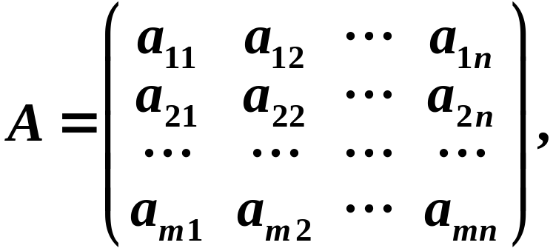
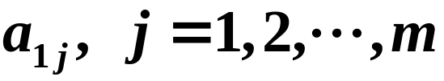
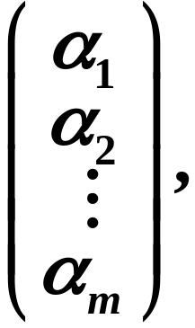
一、矩阵秩的概念
1. 矩阵的行秩与列秩
定义
设
把矩阵 A 的每一行 称为矩阵A
的行向量；
把 A 的行向量组
的秩称为A的行秩.

Slide 4

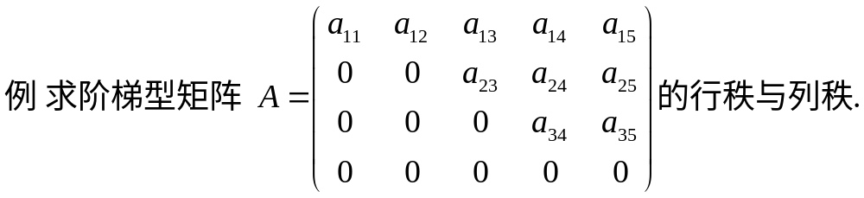
把 A 的列向量 组 的秩称为矩阵
A 的列秩.

Slide 5
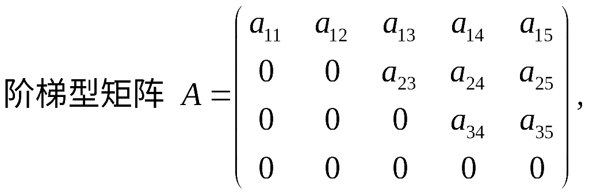
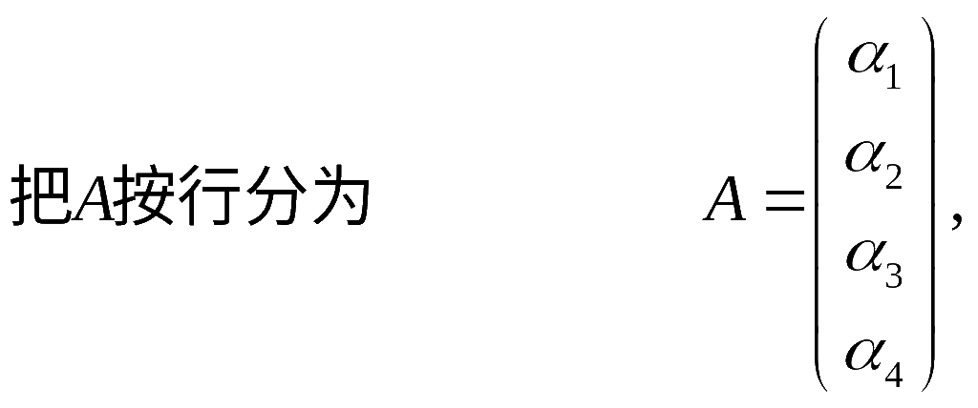
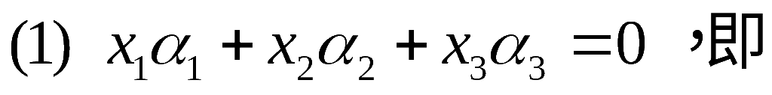
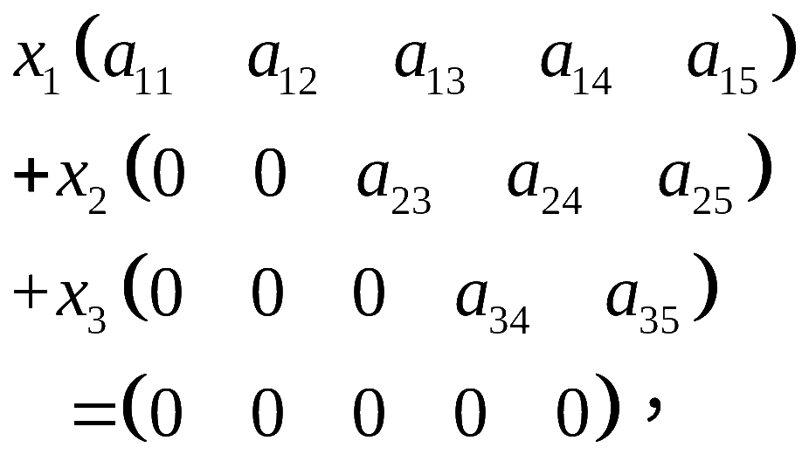
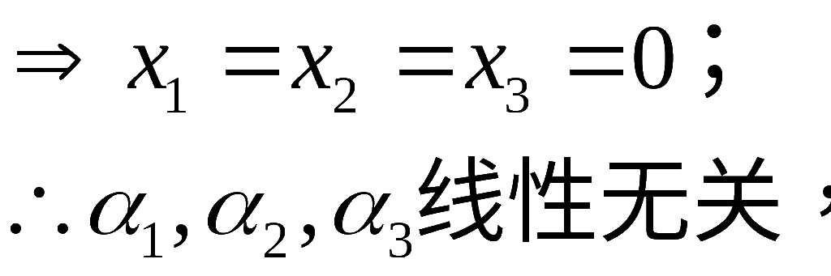
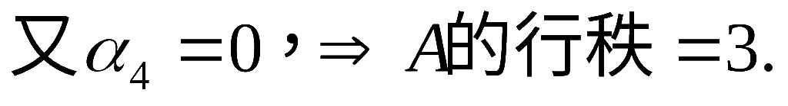

Slide 6
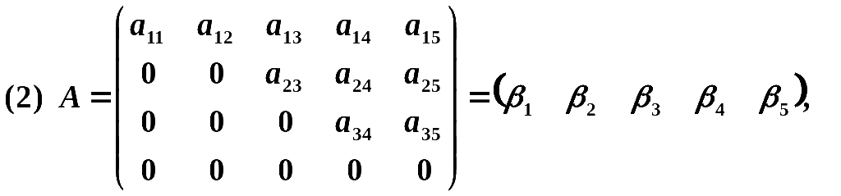
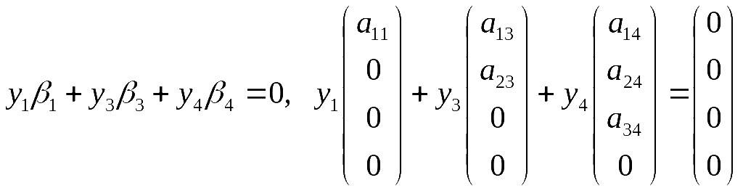

Slide 7
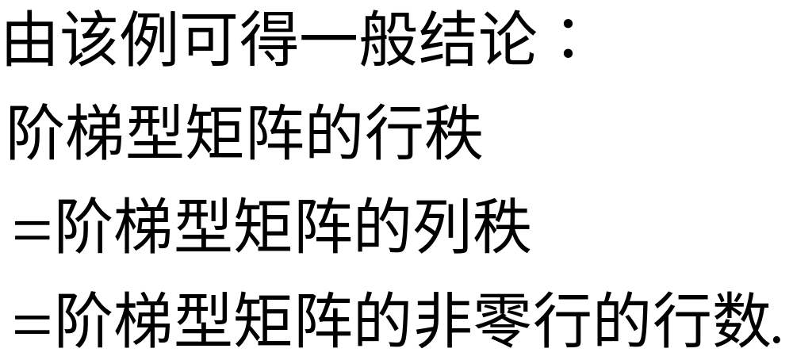
因为任何矩阵A_{m×n}, 总可以经过有限次初等行变换把它们变为行阶梯形矩阵.
问题: 经过初等变换改变是否矩阵的行秩和列秩?

Slide 8
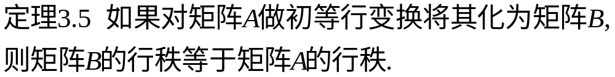
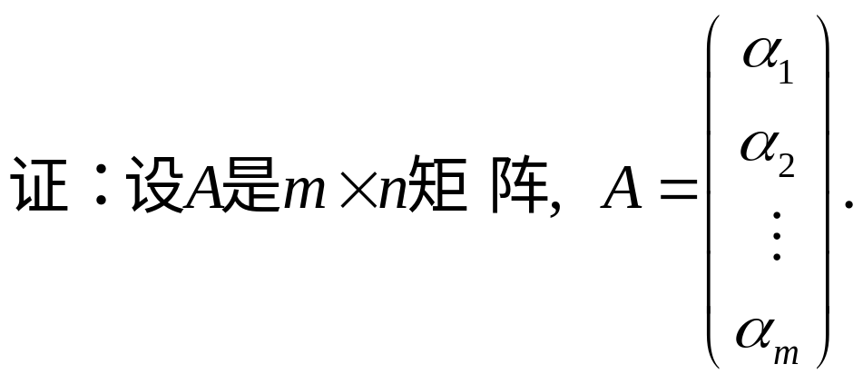
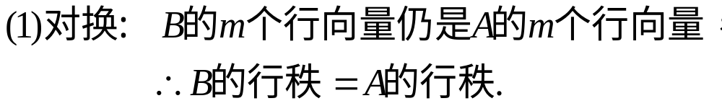
2. 矩阵秩的性质

Slide 9
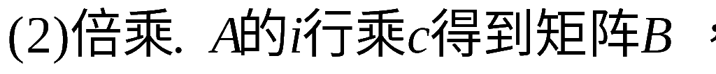
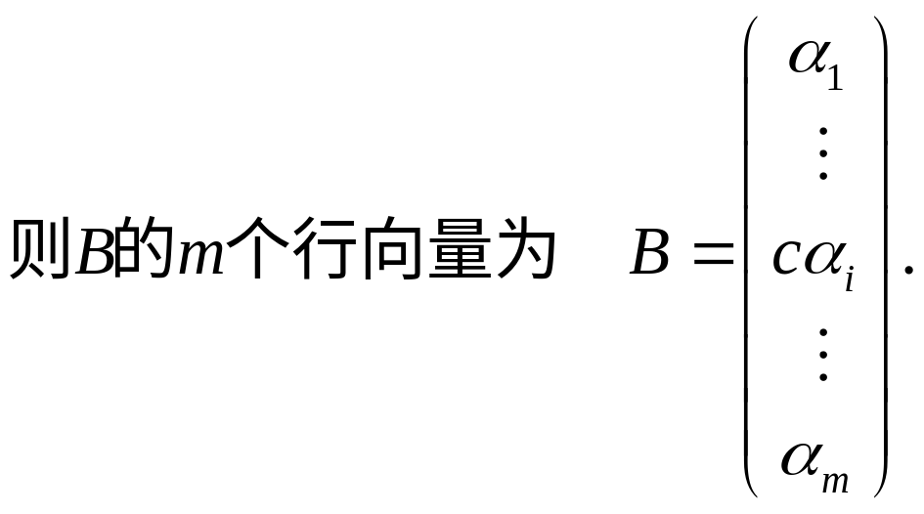
由定理3.4推论3知，等价向量组的秩相等.
故B的行秩=A的行秩.

Slide 10
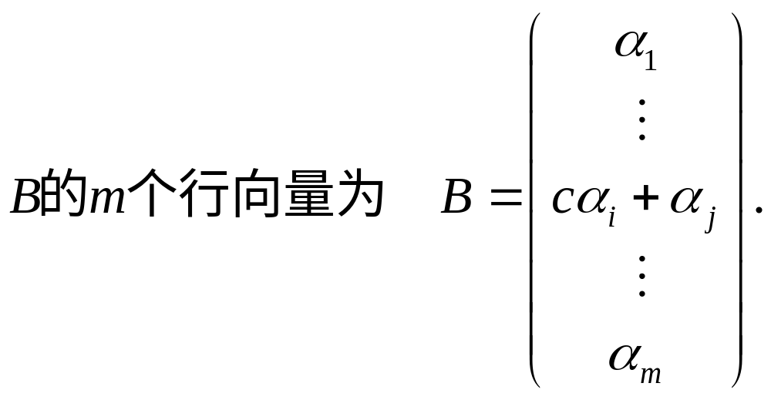
即A的行向量组也可以由B的行向量组线性表示.
故B的行秩=A的行秩.

Slide 11
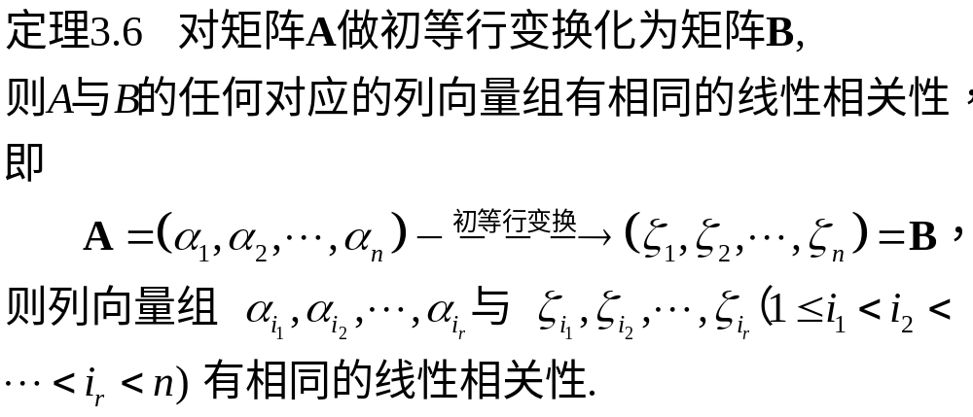
二、矩阵秩的计算
1.求极大无关组

Slide 12
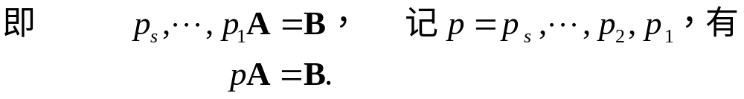
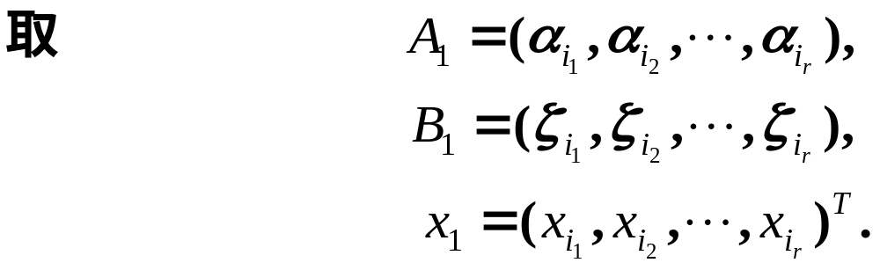

Slide 13
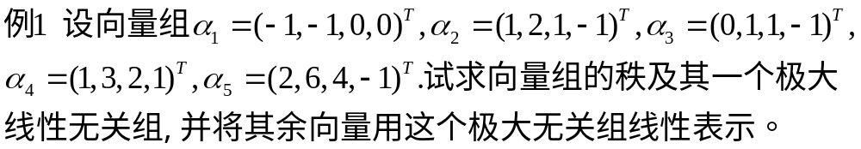
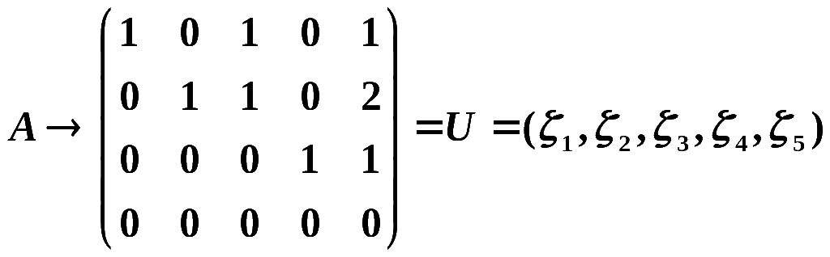
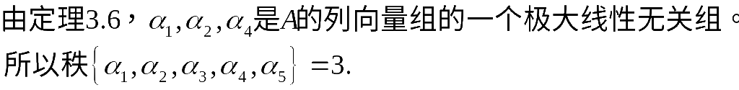
做初等行变换，将其化为行简化阶梯型矩阵，有：
有无其他极大无关组？

Slide 14
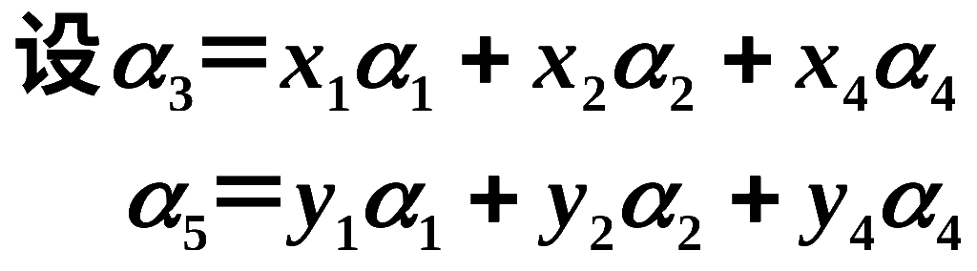
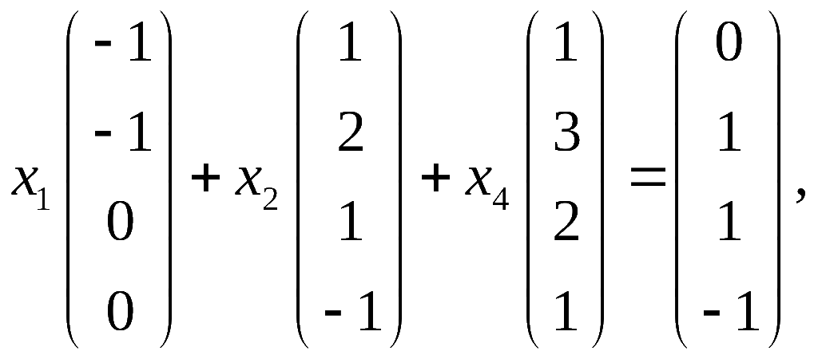
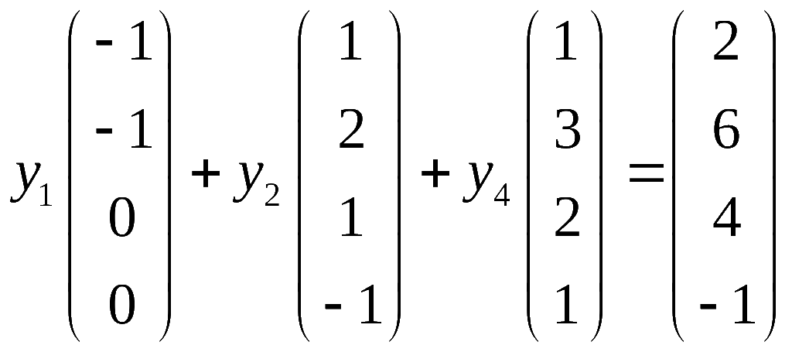
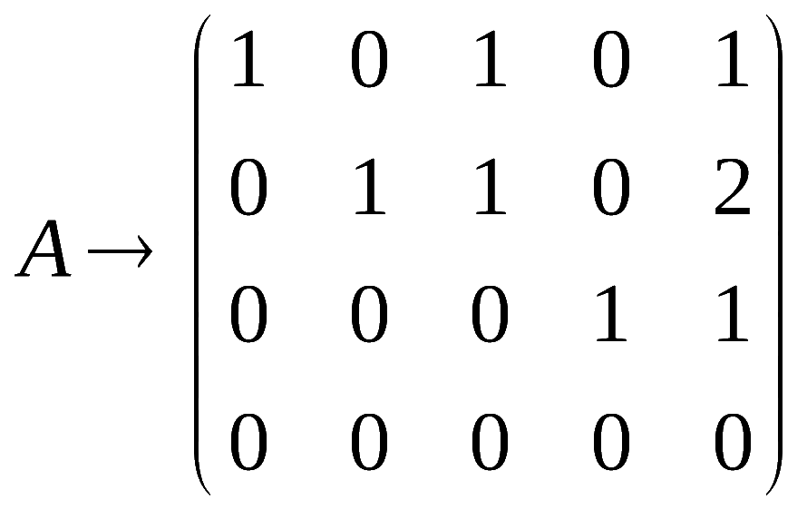
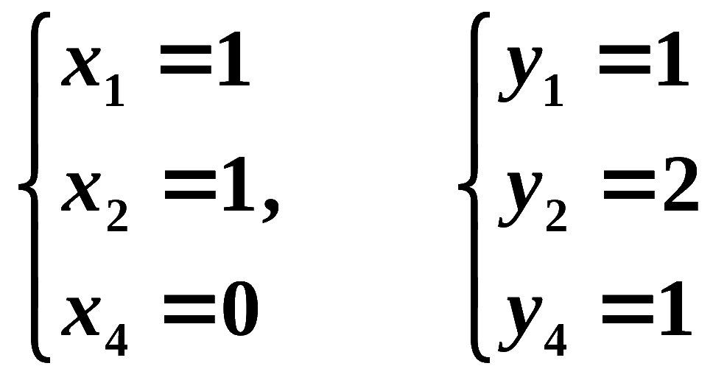
求线性表示：
即，
用高斯消元法解上述两个线性方程组可得

Slide 15
2. 求矩阵的秩
(1) 矩阵的秩
由定理3.5 与定理3.6 可推出，
初等列变换也不改变矩阵的列秩和行秩.
综上所述有：
定理3.7 初等变换不改变矩阵的行秩和列秩.
定理3.8 矩阵A的行秩等于其列秩.
矩阵的行秩与列秩统称为矩阵的秩.

Slide 16
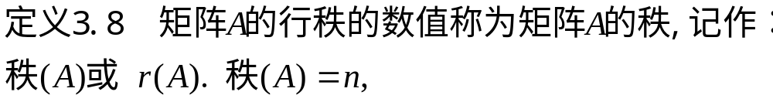

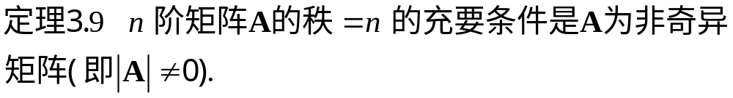
(2) 满秩阵
称矩阵A为满秩阵.
证略

Slide 17
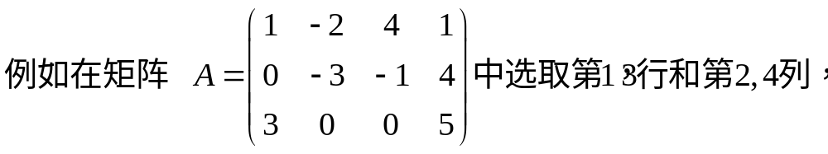
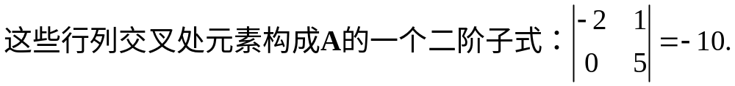
3. K阶子式
定义3.9: 在m×n矩阵A中任取 k 行 k 列( k≤m, k≤n ), 位于这 k 行 k 列交叉处的 k²个元素, 按在A中的原顺序而得到的 k 阶行列式 , 称为矩阵A的k阶子式.

Slide 18
说明：
(1)
(2) A的每个元素a_{ij}是A的一阶子式 .
如果矩阵A 中有 一个不等于 0的 r 阶子式，
而所有 r + 1 阶子式（如果存在的话）全等于0 ,
则矩阵A的非零子式的最高阶数为 r .

Slide 19
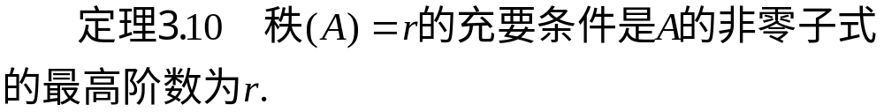
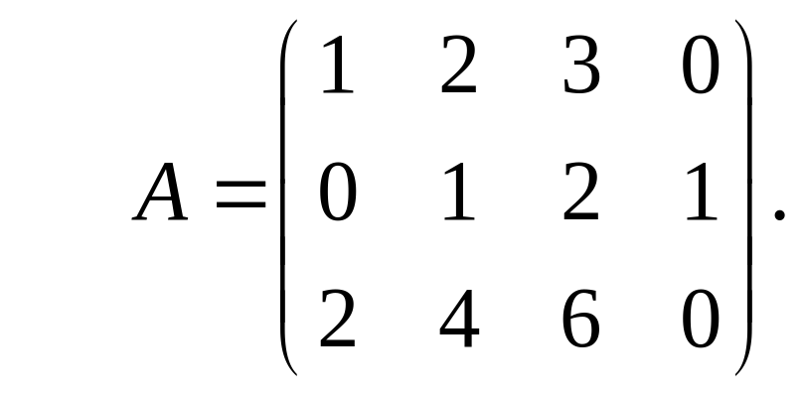
由定理可知:
矩阵A 的秩 R ( A ) 就是 A 中不等于 0 的子式的最高阶数；
例 求矩阵的秩

Slide 20
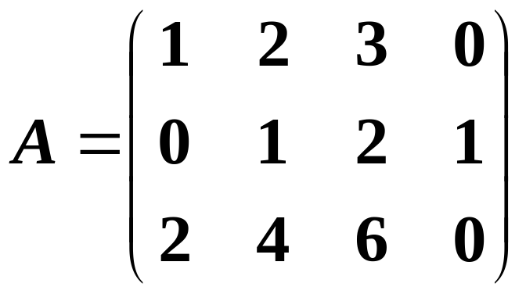
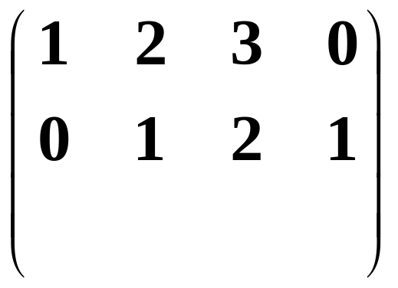


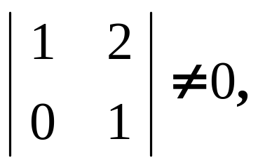

解
阶梯形矩阵
由于A是一个行阶梯形矩阵, 其非零行有2行,
所以A的所有3阶子式都为零.
而
所以

Slide 21
综上所述，关于矩阵的秩的基本结论是：
(1)矩阵的行秩＝矩阵的列秩
＝矩阵的非零子式的最高阶数 ．
(2)初等行变换不改变矩阵的秩.
注
(1) 当且仅当A是零矩阵时，r(A)=0.
(2) 0≤r(A)≤min(m,n) .

Slide 22
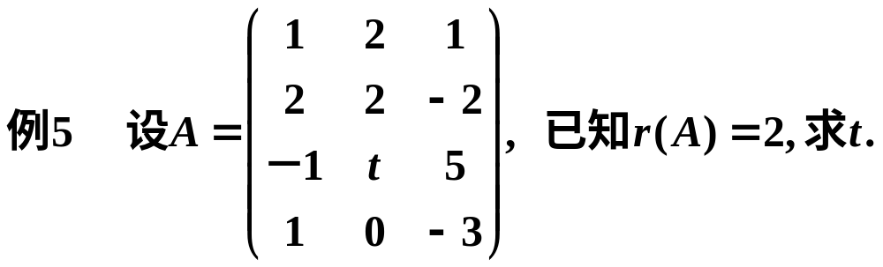
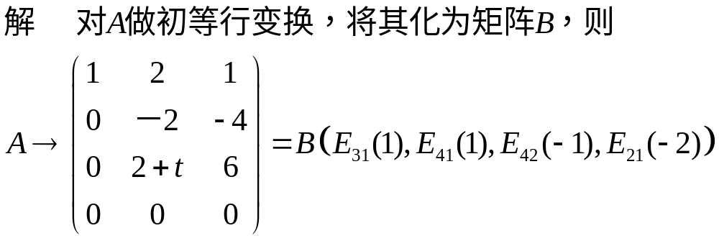
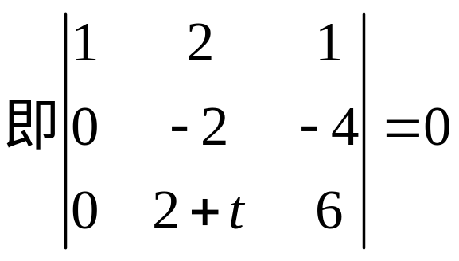
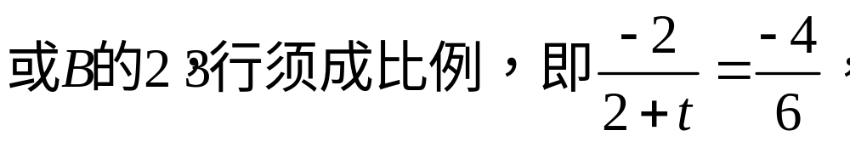


Slide 23
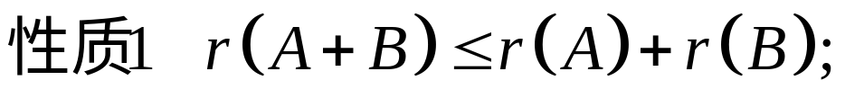
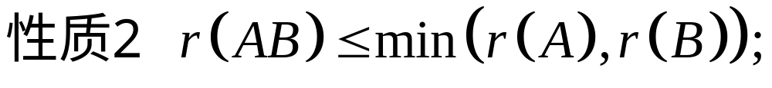
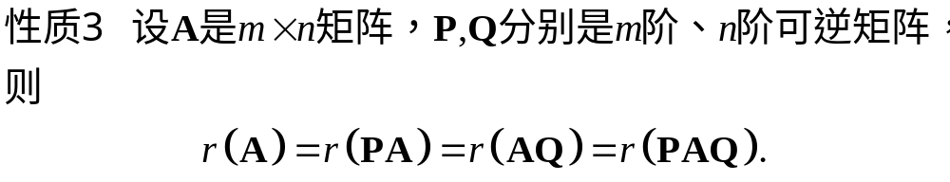
4. 矩阵运算的秩

Slide 24
小结
1. 矩阵秩的概念
2. 求矩阵秩的方法
(1) 利用定义
寻找矩阵中非零子式的最高阶数;
(2) 初等变换法
把矩阵用初等行变换变成为行阶梯形矩阵, 行阶梯形矩阵中非零行的行数就是矩阵的秩.
作业，
P147 13(2),14

